Slide 1
Развитие познавательных возможностей учащихся на уроках русского языка.

Slide 2
Цель мастер-класса: Показать систему работы над развитием
познавательных возможностей учащихся на уроках русского языка.
Цель уроков:
Разнообразить работу на уроках
Формировать общеинтеллектуальные умения детей
Развивать познавательные способности, общешкольные умения и навыки
Формировать учебную мотивацию

Slide 3
Чистописание
Лл

Slide 4
Чистописание
Вв
Дд
Лл
?
Тт

Slide 5
умобюл уцдолом
олсемер к уцил
Любому молодцу
ремесло к лицу.

Slide 6
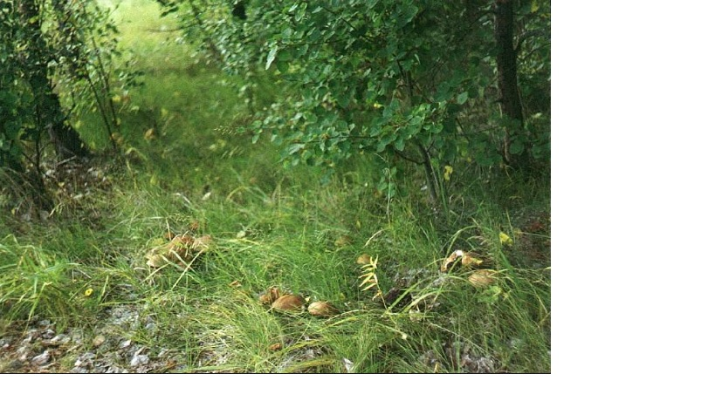
Закончи предложение
Летом ребята ходили в ………… . Там они собирали ……......, ……… .
лес
грибы
ягоды

Slide 7
Ребусы
ди
Е
зд
води
подъезд

Slide 8
Найди начало
Е
Т
К
А
К
К
О
А
Л
О
О
П
Х
А
А
А
П
И
Г
Л
Ц
И

Slide 9
кул
лук
лутс
стул
отел
лето
номил
лимон

Slide 10
Словарный диктант
Быстро, пальто, завтрак,
запад, весело, класс,
крестьяне, Красная площадь,
дорога, жёлтый, вчера.

Slide 11
СПАСИБО
ЗА
ВНИМАНИЕ!!!

